Slide 1
ЦЕЛОСТНОСТЬ,
УСТОЙЧИВОСТЬ ФУНКЦИОНИРОВАНИЯ
И БЕЗОПАСНОСТЬ ЕДИНОЙ СЕТИ ЭЛЕКТРОСВЯЗИ
РОССИЙСКОЙ ФЕДЕРАЦИИ
Заместитель руководителя
Федерального агентства связи
Р.В. Шередин
XI Евразийский форум информационной безопасности и информационного взаимодействия
«Инфофорум-Евразия/Крым»
Севастополь, 7 июля 2015 г.

Slide 2



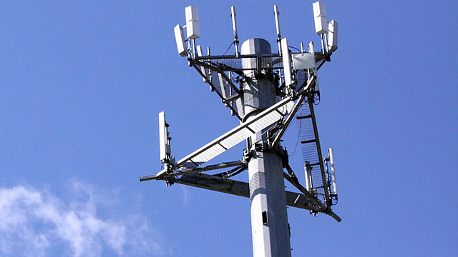

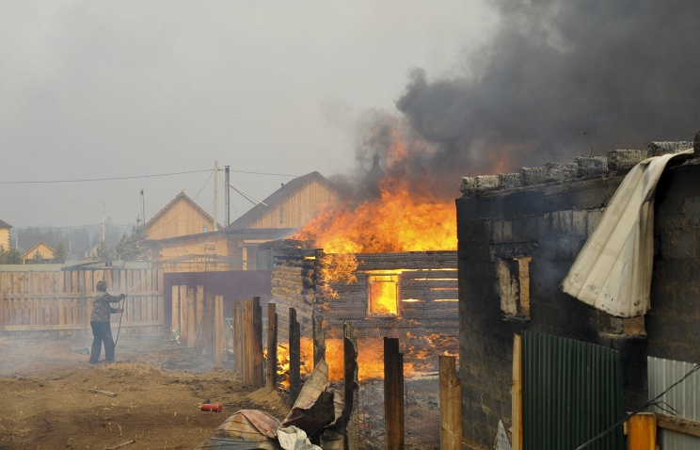
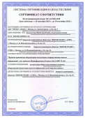
УЧАСТИЕ РОССВЯЗИ В ИНФОФОРУМЕ.
Безопасность единой сети электросвязи Российской Федерации
Целостность
Безопасность среды распространения
Информационная безопасность
Целостность
Доступность
Конфиденциальность
Безопасность
Устойчивость функционирования
управление государственным имуществом и оказание государственных услуг в сфере электросвязи и почтовой связи, в том числе в области создания, развития и использования сетей связи, спутниковых систем связи, систем телевизионного вещания и радиовещания
организация системы сертификации в области связи, включающую в себя органы по сертификации, испытательные лаборатории (центры)
выполнение мероприятий по управлению и восстановлению единой сети электросвязи Российской Федерации при чрезвычайных ситуациях
Участие Россвязи в Инфофоруме обусловлено тем, что задача обеспечения информационной
безопасности – это комплексная задача, решение которой тесно связано
с обеспечением безопасности сетей Федеральной связи
«Инфофорум-2015»
(февраль 2015)
«Инфофорум-Антикризис»
(апрель 2015)
секция
«Инфофорум-Евразия/Крым»
(июль 2015)
секция
2

Slide 3

ЦЕЛОСТНОСТЬ, УСТОЙЧИВОСТЬ ФУНКЦИОНИРОВАНИЯ И БЕЗОПАСНОСТЬ ЕДИНОЙ СЕТИ ЭЛЕКТРОСВЯЗИ РОССИЙСКОЙ ФЕДЕРАЦИИ
Устойчивость функционирования - совокупность требований и мероприятий, направленных на поддержание целостности сети связи общего пользования
нарушение
«взлом» сети,
полная потеря информации
Целостность - способность взаимодействия входящих в состав сети связи общего пользования сетей связи, при котором становится возможным установление соединения и передача информации между пользователями услуг связи.
нарушение
недостоверность информации,
частичная потеря информации
Безопасность – поддержание конфиденциальности передаваемой по сети информации, целостности хранимых, передаваемых и принимаемых данных.
нарушение
незащищенность данных в момент их передачи, приема, хранения или обработки
3

Slide 4

ПРАВОВАЯ ОСНОВА РЕШЕНИЯ ЗАДАЧ ОБЕСПЕЧЕНИЯ ЦЕЛОСТНОСТИ, УСТОЙЧИВОСТИ ФУНКЦИОНИРОВАНИЯ И БЕЗОПАСНОСТИ ЕСЭ РФ
Федеральный закон «О связи»
Постановления Правительства Российской Федерации
Правила организации и проведения
работ по обязательному
подтверждению соответствия
средств связи (ППРФ № 214 от 13.04.2005)
Перечень средств связи, подлежащих обязательной сертификации
(ППРФ № 532 от 25.06.2009)
Нормативные правовые акты Минкомсвязи России (приказы, устанавливающие правила применения средств связи › 120 )
Административный регламент по предоставлению услуги по регистрации деклараций
Административный регламент по предоставлению услуги по регистрация сертификатов соответствия
4

Slide 5
ВСЕ СРЕДСТВА СВЯЗИ ПОДЛЕЖАТ
ОБЯЗАТЕЛЬНОМУ ПОДТВЕРЖДЕНИЮ СООТВЕТСТВИЯ
ППРФ- 532
Обязательная сертификация
Декларирование
системы коммутации
цифровые транспортные системы
оконечное оборудование
оборудование электропитания
системы управления и мониторинга
оборудование для учета объема оказанных услуг связи
серверы
кабели
радиоэлектрон-ные средства связи
оборудование средств связи, в том числе ПО, с функциями СОРМ
антенно-фидерные устройства
Наличие сертификата или декларации –
одно из обязательных условий ввода сети в эксплуатацию
(приказ Минкомсвязи России № 258)
5

Slide 6


ОТВЕТСТВЕННОСТЬ ЗА ИСПОЛЬЗОВАНИЕ
НЕСЕРТИФИЦИРОВАННОГО ОБОРУДОВАНИЯ СВЯЗИ
195-ФЗ от
30 декабря 2001г.
(КоАП РФ)
Ст. 13.6. Использование на сетях связи несертифицированных средств связи либо предоставление несертифицированных услуг связи влечет наложение административного штрафа на граждан, на должностных лиц, на юридических лиц
В настоящее время в стадии рассмотрения находится законопроект
об ужесточении ответственности за использование несертифицированных средств связи.
В том числе, в КоАП РФ вводится новая статья за использование средств связи,
не имеющих декларации о соответствии установленным требованиям.
611-р от
15 апреля 2013г. (нарушения)
П.4. Использование в сети связи общего пользования средств связи, не прошедших обязательного подтверждения соответствия установленным требованиям, является нарушением
6

Slide 7


ОРГАНИЗАЦИЯ РАБОТ ПО ПОДТВЕРЖДЕНИЮ СООТВЕТСТВИЯ СРЕДСТВ СВЯЗИ
В РЕСПУБЛИКЕ КРЫМ И Г. СЕВАСТОПОЛЕ
Май 2014 г. – Конференция в Крыму (Симферополь).
ППРФ-1326 от 05.12.2014
П.20. Если на используемые средства связи отсутствуют документы о подтверждении соответствия обязательным требованиям, необходимо прохождение процедуры обязательного подтверждения соответствия не позднее 31 декабря 2015 г.
I вариант
Если средства связи сертифицированы в России,
то повторная сертификация не требуется
Если средства связи не сертифицированы в России, но
сертифицированы в Украине, то требуется сертификация
по недостающим параметрам (когда требования
российских НПА более «жесткие»)
II вариант
Если средства связи не сертифицированы ни в России, ни
в Украине, то требуется полная сертификация
Россвязь –
координатор взаимодействия
«Одно окно» на базе ФГУП НИИР –
Севастопольский филиал ИЦ «Омега»
Адрес: 299053, г. Севастополь, ул.Вакуленчука, д.29
E-mail: stcomega@niir.ru Факс:+7 (8692) 469-679
тел +7 (8692) 537-072, +7 (978) 057 64 79
7

Slide 8


ПРАКТИЧЕСКИЕ РЕЗУЛЬТАТЫ
Республика Крым
Город Севастополь
1. ООО «Феотел»
2. ООО «Ардинвест»
3. Частное АО «Восточно – Крымская энергетическая компания»
4. ООО «КВАДРО+НОРД, ЛТД»
5. ООО «Интернет-Полиглот»
6. ООО «Информ холдинг»
7. ООО «Интернациональные телекоммуникации»
8. Частное предприятие телекомпания «Орфей»
9. Частное предприятие «РЕАЛ ВЕБ»
10. Публичное АО «Укртелеком» (ОАО «Крымтелеком»)
11. Частное предприятие «Евпаторийские Телекоммуникации»
12. АО «Бахчисарайский комбинат «Стройиндустрия»
13. Эксплуатационно-технический узел связи
14. ООО «Телерадиокомпания «ВТВ-Белком»
15. ООО Телерадиокомпания «Бытрадиотехника»
16. ООО «Сайфер»
17. ООО Телерадиокомпания «Северный Крым»
18. ООО «Студия Артэкс»
19. ООО «Телерадиокомпания «Медиапрофиль»
1. ООО «Телефонная компания «Южная сеть» (ООО ТК «Сонет»)
2. Частное АО «Балаклавское рудоуправление им. А.М. Горького»
3. ГУП «Севастополь телеком»
Выполнение требований ППРФ-1326 – обязанность операторов связи.
Россвязь выражает надежду, что все средства связи, используемые предприятиями республики Крым и города Севастополя, пройдут процедуру обязательного подтверждения соответствия в установленный срок.
8

Slide 9
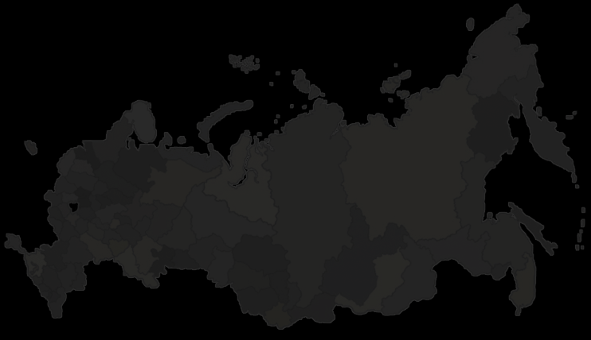
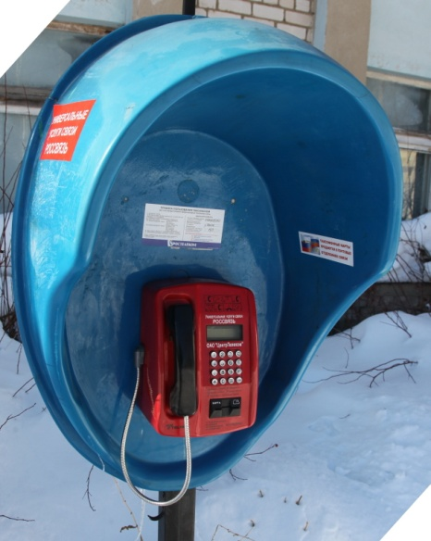
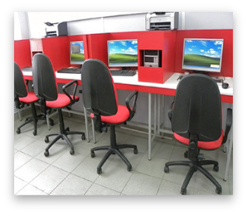
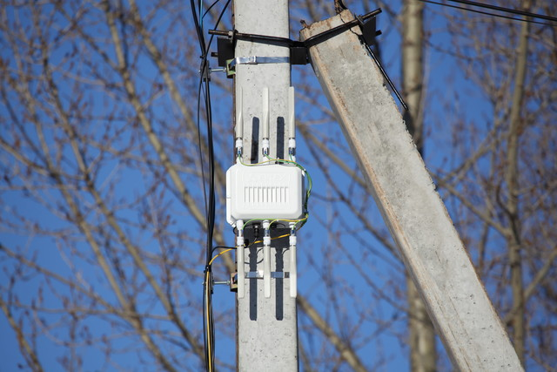
ПРЕДОСТАВЛЕНИЕ УНИВЕРСАЛЬНОЙ УСЛУГИ СВЯЗИ
Среди всего многообразия оказываемых услуг связи (около 20) существует услуга связи, предоставление которой гарантируется государством, это универсальная услуга связи.
К универсальным услугам связи относятся оказываемые с использованием средств коллективного доступа или точек доступа:
услуги телефонной связи с использованием таксофонов, многофункциональных устройств, информационных киосков (инфоматов) и аналогичных устройств;
услуги по передаче данных и предоставлению доступа к информационно-телекоммуникационной сети "Интернет" с использованием средств коллективного доступа;
услуги по передаче данных и предоставлению доступа к информационно-телекоммуникационной сети "Интернет" с использованием точек доступа
(ст.57 126-ФЗ «О связи»).
таксофоны
148 863
пункты коллективного доступа
20 978
точки доступа (до конца 2015г.)
1103
Основная задача — обеспечение 100% доступности
универсальной услуги связи по всей России
9

Slide 10






КАЧЕСТВО ПРЕДОСТАВЛЕНИЯ УНИВЕРСАЛЬНОЙ УСЛУГИ СВЯЗИ
Договор с оператором
на оказание услуг связи
Параметры качества не соответствуют
установленным в договоре
Нарушение устойчивости
функционирования сети
Ухудшение качества
предоставляемых услуг
Механизм влияния государства для достижения требуемого качества –
определение перечня контролируемых параметров и
установление обязательных требований к ним.
Механизм воздействия на нарушителей – привлечение к административной ответственности
оператора универсального обслуживания, штрафные санкции, соразмерные нарушенным условиям контракта по объему или срокам оказываемых услуг.
Россвязь
Обеспечение качества УУС
Подробно о качестве универсальных услуг связи в докладе ФГУП ЦНИИС
10

Slide 11





ПОДГОТОВКА КВАЛИФИЦИРОВАННЫХ КАДРОВ
– ЗАЛОГ ОБЕСПЕЧЕНИЯ ИНФОРМАЦИОННОЙ
БЕЗОПАСНОСТИ И БЕЗОПАСНОСТИ ЕДИНОЙ СЕТИ
ЭЛЕКТРОСВЯЗИ РОССИЙСКОЙ ФЕДЕРАЦИИ
ВУЗы Россвязи имеют особенные задачи, поскольку готовят специалистов, от которых зависит будущее
отрасли телекоммуникаций.
Подготовка кадров для телеинфокоммуникационной отрасли осуществляется в 4-х вузах, подведомственных Россвязи.
В прошлом году наши подведомственные учебные заведения обучили 35,5 тысячи студентов по 11 направлениям и
24 специальностям высшего образования и по
14 специальностям среднего профессионального образования.
Подготовка кадров ведется с учетом тенденций сегодняшнего дня.
В рамках направлений «Информатика и вычислительная техника» и «Инфокоммуникационные технологии и системы связи» выделены специальности высшего образования в сфере безопасности телекоммуникационных систем, среди них: Программная защита информации и
Безопасность и программная защита инфокоммуникаций.
11

Slide 12
ПОДГОТОВКА КАДРОВ ПО БЕЗОПАСНОСТИ ТЕЛЕКОММУНИКЦИОННЫХ СИСТЕМ
После вхождения в состав Российской Федерации новых субъектов – Республики Крым и города федерального значения Севастополь, Россвязь приняла необходимые меры по обеспечению целевого набора студентов в 4 подведомственных вуза связи на бюджетные места по всем направлениям высшего образования
(бакалавриат/магистратура/специалитет).
Указанная работа начата в 2014 году и продолжается в 2015 году.
2014
2015
5
21
(18/3/0)
3
18
(16/0/2)
3
17
(15/1/1)
17
(15/1/1)
4
12

Slide 13



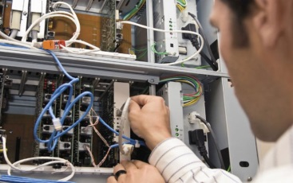
РАЗВИТИЕ И ВЗАИМОДЕЙСТВИЕ ПО ПОДГОТОВКЕ КАДРОВ В ОБЛАСТИ СВЯЗИ И ИБ
И в области связи и в области информационной безопасности существуют Учебно-методические объединения, которые состоят из организаций профессионального образования в области инфокоммуникационных технологий и систем связи (УМО ИКТ и СС) и информационной безопасности (УМО ИБ). Задача у УМО одна: подготовка высококвалифицированных специалистов-профессионалов.
Конкурс «Инфофорум – Новое поколение», который специально учрежден для поощрения студентов, образовательных центров и молодых специалистов, работающих в области информационной безопасности.
Среди студентов наших вузов есть свои таланты. Россвязь предлагает организаторам Инфофорума поддержать участие вузов связи в конкурсе на соискание премии в области информационной безопасности.
Наши цели в обучении и подготовке кадров совпадают. Давайте вместе готовить универсальных специалистов, специалистов-профессионалов, которые должны обладать знаниями о средствах защиты каждого элемента информационной инфраструктуры и устройстве и эксплуатации сетей связи.
13

Slide 14
БЛАГОДАРЮ ЗА ВНИМАНИЕ!
www.rossvyaz.ru

